Slide 1
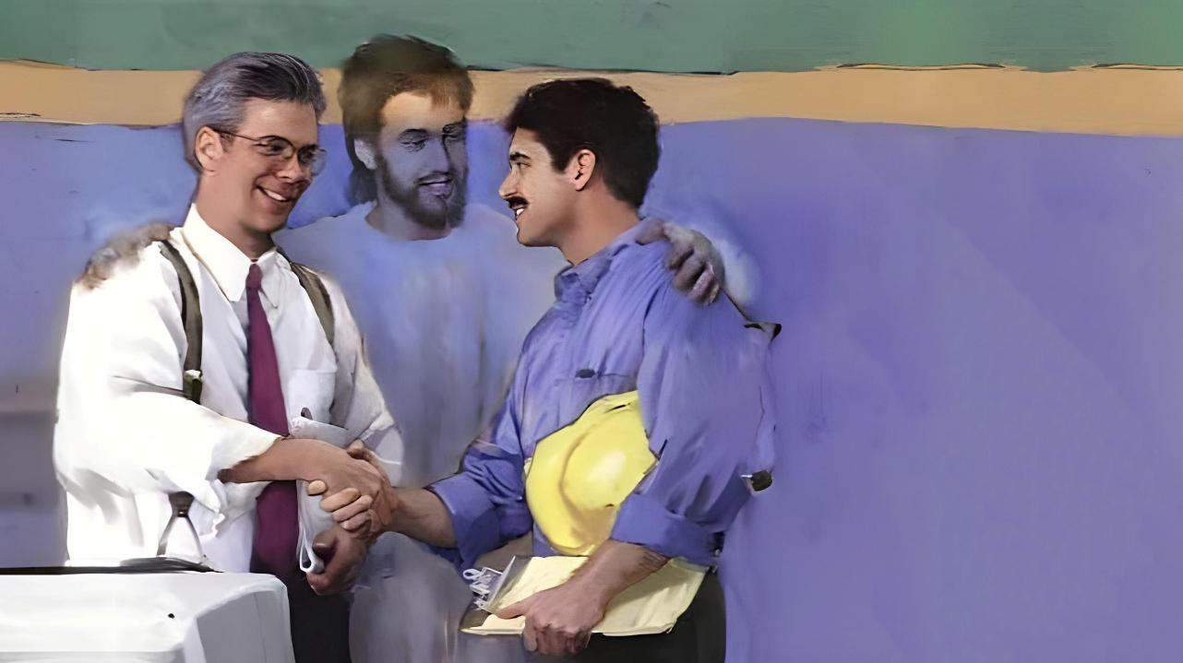
Barnoota 12ffaa Bitootessa 21, 2026
WALII WAJJIN JIRAACHUU

Slide 2
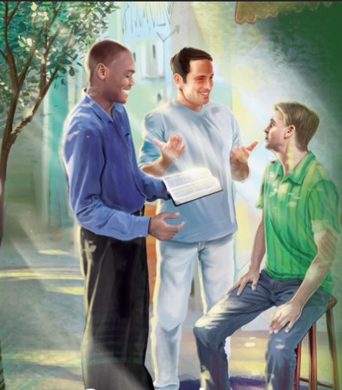
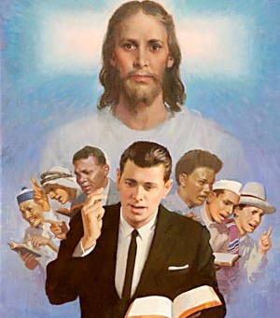
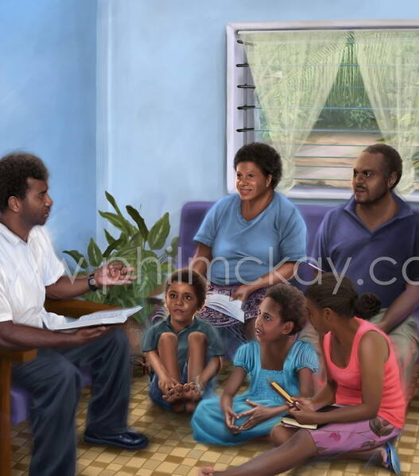
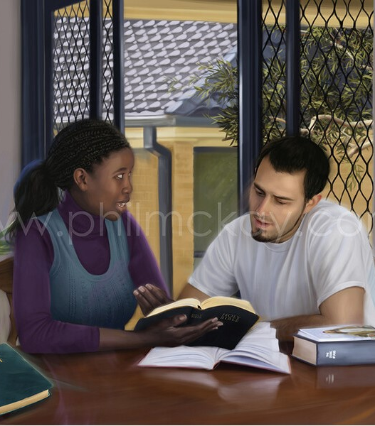
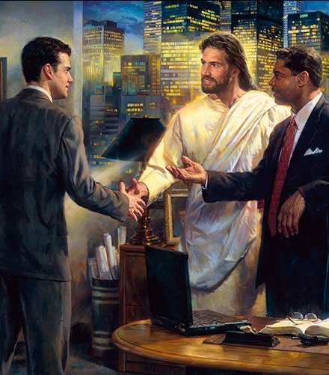
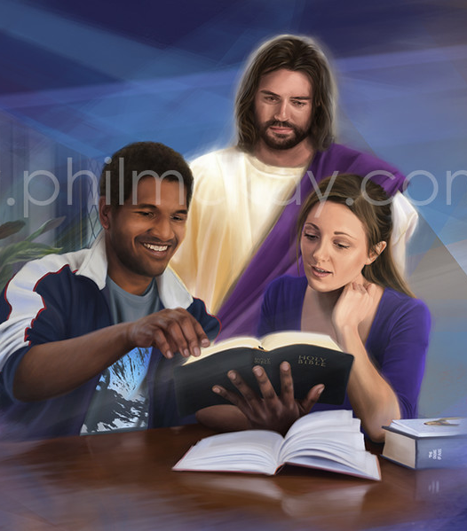
“Tokkoo tokkoo namaatiif akkamitti akka deebii kennitan akka beektaniif dubbiin keessan yeroo hunda ayyaanaan kan guutame, soogiddaanis kan mi’eeffame haa ta’u.” Qolosaayis 4:6

Slide 3


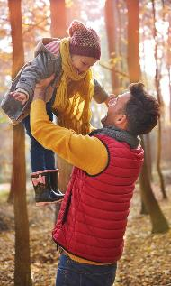
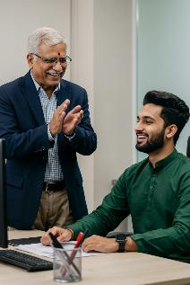
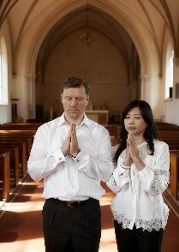

Xalayaa isaa isa jireenyaa wajjin wal qabatu keessatti, Phaawuloos mata duree walitti dhufeenyaa wiirtuu adda addaa keessa jiru kaasa.
Hariiroon rigataa fi qoccolloo kaasa.Kanaafuu, walitti dhufeenya, waa’ee duudhaa irratti walii galtee walii galaa, galmaa fi kaayyoo irratti jiraachuu qaba.
Phaawuloos qajeelfamoota faayida qabeeyyii hariiroo abbaa manaa fi haadha manaa, maatii fi ijoollota, hojjetaa fi hojjechiisaa, obbolootaa fi obboleettota waldaa, akkasumas amantootaa fi warra hin amanne gidduu jiru nuuf kenna.
Hariiroo abbaa manaa fi haadha manaa (Qol. 3:18-19)
Hariiroo maatii fi daa’immanii (Qol. 3:20-21)
Hariiroo hojjetaa fi hojjechiisaa (Qol. 3:22-25; 4:1)
Hariiroo waldaa keessatti (Qol. 4:2-4)
Hariiroo warra hin amannee wajjinii (Qol. 4:5-6)

Slide 4




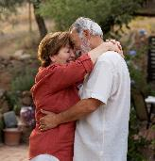


HARIIROO ABBAA MANAA FI HAADHA MANAA
“Gooftaa duratti fudhatamaa akka ta’utti, haati manaa abbaa manaa isheetiif haa abboomamtu! Atis abbaan manaa, haadha manaa kee jaalladhu, ittis hin hammaatin!” (Qolosiyaas 3:18-19)
Ergaan Qolosaayisii fi Efeesoon inni yeroo tokkicha barreeffame, gorsa waa’ee abbaa manaa fi haadha manaa wal fakkaataa ta’e kenna (Qol. 3:18-19; Efes. 5:21-33).
Haati manoonni abbaa manaa isaaniif buluu qabu (Qol. 3:18; Efes. 5:22-24)
Of kennuun kun qixxee dha (Efes. 5:21), “Gooftaadhaaf akka ta’utti immoo godhamuu qaba.”
Abbaa manoonni haadha manoota isaanii jaallachuu qabu (Qol. 3:19; Efes. 5:28)
Jaalala Kiristoos nu jaallateen isaan jaalladhaa (Efes. 5:25)
Nagummaa isaaniif itti gaafatamtoota dha (Efes.. 5:29)
“Hamoota” hin ta’inaa (of isaan hin jibbisiisinaa, hamminaan ykn irratti ka’uudhaan, ykn gara jabinaan itti hin dhihaatinaa)
Hidhanni gaa’elaa lamaan akka gareetti hojjechuu qabu, mari’achuu qabu, yaada tokkoon murteessaa, abbaan manaa immoo oogganaa gaarii maatii isaaf ta’uu qaba. Inni tokko nageenya isa kaaniitiif dhimmuu qaba.

Slide 5

“Walirraa eeguu irra inni tokko isa kaaniif jaalala haa kennu. Waanta baayyee gaarii ta’e isin keessa jiru guddisaa, jabina walii keessaniif beekamtii kennaa. Wal jajuun yeroo jiru, kaka’umsa dinqii fi itti quufiinsatu argama. Waliif ho’uu fi wal kabajuun yeroo jiraatu, caalaatti waan gaarii gochuuf kaka’uutu jiraata, jaalalli illee guddatee kaayyoo dinqisiisaa nama keessaa kakaasa. […]
Haati manaa abbaa manaa ishee kabajuu qabdi. Abbaan manaa haadhaa manaa isaa jaallachuu fi kunuunsuu qaba; akkuma kakuun gaa’elaa isaanii tokko isaan godhe, amantii isaan Kiristoositti qabanis Isa keessatti tokko isaan gochuu qaba. Warri walitti dhufeenya gaa’elaatti seenan walii wajjin waa’ee Yesuusiin baruu fi caalaatti Hafuura Isaatiin guutamuu barbaaduu caalaa maaltu Waaqayyoon gammachiisa?
EGW (The Christian Home, pp. 107, 114)

Slide 6

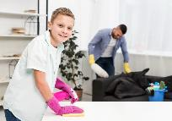


HARIIROO MAATII FI IJOOLLOTA GIDDUU
“Yaa ijoolle, waan hundumaan abbootii fi haadhaota keessaniif ajajamaa; kun Gooftaa gammachiisaatii. Yaa abbootii, isinis akka ijoolleen keessan abdii hin kutanneef tuttuqxanii isaan hin aarsinaa. (Qolosiyaas 3:20-21)
Hawaasa bara kanaa keessatti, jechi “maatii” jedhu, maatii gaa’ela dhaabbatanii fi maatii gar qeenxeef ooluu qaba. Akka Phaawuloos jedhutti, hariiroo fayya buleessi, itti gaafatamummaa maatii qofa utuu hin taane, itti gaafatamummaa daa’immaniitis.
Itti gaafatamummaa ijoollotaa
(Qol. 3:20; Efes. 6:1-3)
Ijoollonni abboomamuun filannoo miti
Abboomamuun kun abboommii isa shanaffaa irratti hundaa’a
Caalaamatti immoo, abboomamuun badhaasaa wajjin dhufa
Itti gaafatamummaa maatii (Qolos. 3:21; Efes. 6:4)
Akka isaan hin rifannetti, abdiis akka hin kutannetti isaan barsiisaa
Obsa dhabuu keessaniin isaan hin aarsinaa
Karaa Waaqayyoo irra isaan barsiisaa
(Ke. Deeb. 6:6-7; Fakk. 22:6)
Ganamaa fi/ykn galgala waaqeffannaan maatii jiraachuun ijoollonni waa’ee Waaqayyoo akka baraniif, murtoo jireenya bara baraas akka godhataniif barbaachisaa dha. Fakkeenya ta’uun keenya ijoollota keenyaaf barsiisa isa guddaa akka ta’e hin dagatinaa.

Slide 7

“Maatii, ijoollonni keessan akka isin isaan jaallatan haa argan, waan dandeessan hundumaanis isaan gammachiisaa. Yoo kana gootan, daangaa isin isaaniif keessan sammuu isaanii isa xobbee sana keessatti ulfaatina guddaa qabaata.
“Ergamaan isaanii yeroo hundumaa fuula Abbaakoo Isa waaqa irraa akka ilaalu” yaadachuudhaan ijoollota keessan ho’aa fi garraamummaa dhaan isaan geggeessaa. Yoo akka ergamoonni hojii Waaqayyo isaanitti kenne ijoollota keessaniif akka hojjetan barbaaddan, ga’ee keessan ba’uudhaan isaan tumsaa.”
EGW (The Christian Home, p. 193)

Slide 8



HARIIROO HOJJETAA FI HOJJECHIISAA
“Yaa garbootaa, isinis warra fooniin gooftota keessan ta’aniif waan hundaan ajajamaa; kanas yeroo isaan isin ilaalan qofa isaan gammachiisuuf utuu hin ta’in garaa qulqulluu fi Gooftaa sodaachuudhaan godhaa.” (Qolosaayis 3:22)
Garbummaa inni bara Phaawuloos keessaa, gosa garbummaa isa bara har’aa jiruu wajjin wal hin argu. Kanaaf, Kanaaf, gorsa kana qabiyyee walitti dhufeenya hojjetaa fi hojjechiisaa keessatti haa ilaallu.
Amala hojjettootaa (Qol. 3:22-25; Efes. 6:5-8)
Namni si ilaalaa jiru tokko illee yoo hin jiru ta’e, yeroo hundumaa waan dandeessu godhi.
Akka waan Waaqayyoof hojjettuutti, hojii ol-aanaa hojjechuudhaaf dhama’i
Waan siif ibsamee hin mirkanaa’in hafe fudhadhu
Hojii gaariin gatii qaba
Hojjechiisaa hamaan hojjetaa ta’uu keessaa bilisa nun taasisu (1Phex 2:18)
Amala hojjechiiftotaa
(Qol. 4:1; Efes. 6:9)
Haqaa fi qajeelummaan geggeessuu
Doorsisa ykn sodaachisa hin fayyadamin
Oogganaan hundinuu, of irraa kan isa oogganuu fi isa gaafatu qaba
Hundumti keenya, hojjetoottootas taanu hojjetoota, nuy Kiristoosiif waan hojjennuuf garba Isaati.

Slide 9

“Toora hawaasaa isa ijaaramee jiru diiguun hojii ergamichaa miti. Kana gochuu yaaluun milkaa’ina wangeelaa gufachiisuu dha. Garuu bu’uura garbummaa isa utuu hojii irra oolee silaa guutummaatti sirnicha tuffatu qajeelfama isaa barsiise. […]
Kiristiyaanummaan tokkummaa jabaa gooftaa fi garba gidduutti, mootii fi isa bulu gidduutti, hojjetaa wangeelaa fi cubbamaa gadi bu’aa isa Kiristoos keessatti cubbuuttii qullaa’uu argate gidduutti uume. Dhiiguma tokkichaan miiccatan, Hafuuruma tokkichaan waamaman; Yesuus Kiristoos keessattis tokko taa’an.
EGW (The Acts of the Apostles, p. 460)

Slide 10


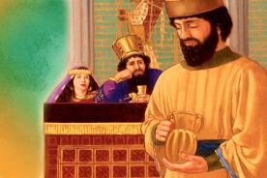
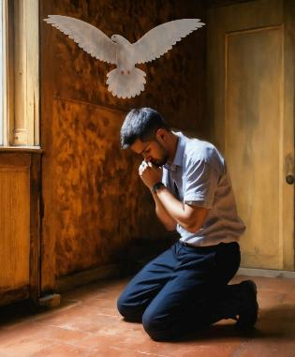
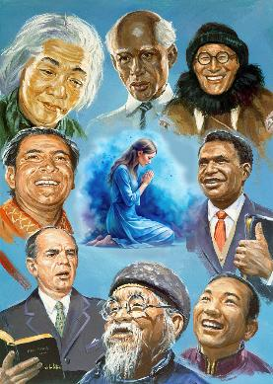
HARIIROO WALDAA KEESSAA
“Warra dammaqanii galateeffatan ta’uudhaan kadhannaatti jabaadhaa.” (Qolosiyaas 4:2)
“Akka waliif kadhannuuf” waamamne, sababni isaa “Kadhannaan nama qajeelaa humna guddaa qaba” (Yaaq. 5:16).
Kadhannaa ganamaa fi galgalaa malee, yeroo kamittuu kadhachuu akka qabnu Phaawuloos yaada nuuf kenna (Qol. 4:2; Efes. 6:18; 1 Tasal. 5:17). Akkuma Nahimiyaan fuula mootii duratti garaa isaatti kadhachaa ture (Nah. 2:4), nus carraa bakkaa fi haala kamiin keessatti kadhachuu qabna.
Caalaadhumaatti immoo, Hafuurri Qulqulluun kadhannaa keenya akka nuuf sirreessu wabii qabna (Rom. 8:26).
Warra wangeela lallabaniif addumaan akka kadhannuuf Phaawuloos nu gaafata (Qol. 4:3-4; Efes. 6:19). Lallabaan sun muuxannoo lallabuu dheeraas gabaabaas haa qabaatu; namni kanatti ga’umsa qabu waan hin jirreef kadhachuufii qabna. Phaawuloos ofii kadhachuu isaa qofa miti, dubbii sirrii akkan dubbadhuuf anaafis kadhadhaa jedha obbolootaan.

Slide 11

“Dhamaatii hundumaa fi bakka hundumaatti, bakka dhugaan itti lallabamu hundumaatti, yaada adda addaa, kennaa adda addaa, karooraa fi tooftaa ittiin dhamaatiin kun tokkoomutu barbaadama. Hundinuu walii wajjin mari’achuu fi walii wajjin kadhachuu qaba. Yesuus, “Ammas Ani isinitti nan hima; isini keessaa yoo namoonni lama lafa irratti waa’ee waan kadhatan kam iyyuu walii galan Abbaan koo Inni samii irraa isaaniif taasisa.” (Maat. 18:19)”
EGW (Selected Messages, vol. 3, p. 24)

Slide 12

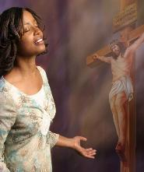
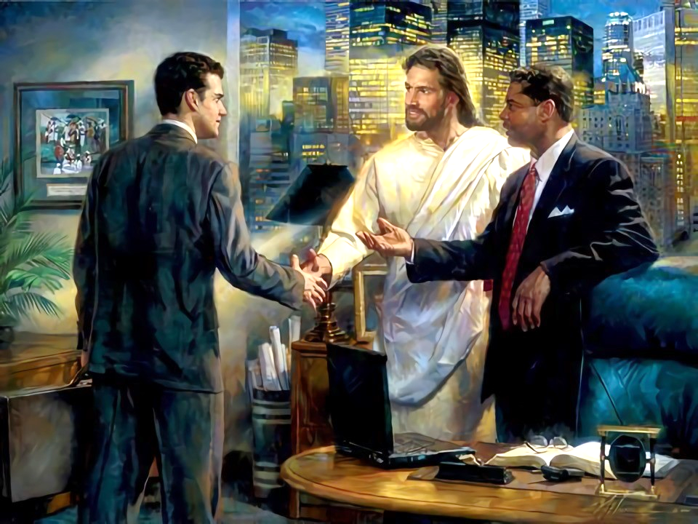
HARIIROO WARRA HIN AMANNEE WAJJINII
“Baricha furuudhaan warra alaa wajjin hubannaadhaan jiraadhaa.” (Qolosiyaas 4:5)
Bu’aa guddaa qabna: waan Yesuus nuuf godhe barreerra; fudhanneerra; wabii fayyinaas qabna.
Namni tokko waan nutti himeef kana beekna. Akkasuma, namoota biroofis qooduu qabna. Namoota warra Yesuusiin hin beekne “kan biroo” wajjin akkamitti walitti fiduu qabna jedha Phaawuloos (Qol. 4:5-6)?
Ogummaadhaan
Hariiroo namoota Yesuusiin hin barin jiranii wajjin goonu keessatti, “ogummaa samii dhaa dhufe” nu barbaachisa (Yaaq. 3:17)
Jechoota garraamummaatiin
Akka isaan gammachuudhaan nu dhaggeeffataniif, jechoonni dubbiin keenya garraamummaa dhaan guutuu qaba.
Jechoota “soogiddaan mi’eeffamaniin”
Haasaa nuy goonu sirrii, nama sanaa fi naannoo isaatti kan tolu ta’uu qaba.
Hundumaa akka ta’utti deebisuudhaan
Namni hundinuu adda adda waan ta’eef, yeroo hundumaa maal deebisuun akka nurra jiru Hafuurri Qulqulluun nu qajeelcha.

Slide 13

“Gara laafinni dhugaan, dhugaa fi haqaa wajjin wal make, jireenya faayida qabeessa qofa godha utuu hin taane, miidhagaa fi urga’aa godha. Dubbiin gara laafinaan guute, dhihaannaa gammachiisaan, fuulli ifaan, dhiibbaa Kiristiyaanni sun geessisu akka namni kam iyyuu hin mormine godha. Of irraanfachuudhaan, ifa, nagaa fi gammachuu dhaabbataadhaan namoota birootti agarsiisuun gammachuu dhugaa arga.
Namoota of irraanfatan haa taanu, namoota gammachiisuuf kan qophaa’an, garraamummaa ho’aa fi gochaa jaalalaa ofittummaa irraa bilisa ta’een ba’aa isaanii irraa haa salphifnu.”
EGW (In Heavenly Places, June 22)

